Slide 1
css样式：鼠标悬停
鼠标悬停是指用户在日常使用网页中，会遇到把鼠标放至图标上，图标会自动变颜色，当鼠标移出时，又会变回原来颜色的一种情况

Slide 2
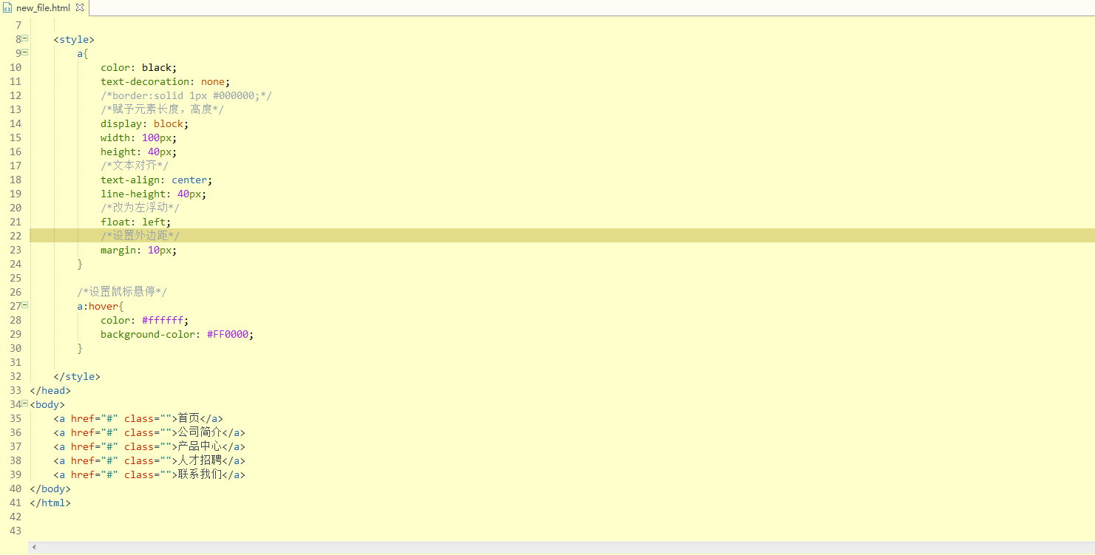
基本结构

Slide 3
基本语法
以a标签为例：
a:hover（这是鼠标悬停效果的代码）{
color: #ffffff;（这是鼠标移入时文字要变换的颜色）
background-color: #FF0000;（这是鼠标移入时图标要变换的颜色）
}

